Slide 1
Microsoft Office Project 2010 Curso Básico
Unidad 2

Slide 2
CONVENCIONES
En este material se dan instrucciones acerca del uso de los diferentes comandos de MS Project 2010.
Para guiarle en su localización, se utiliza la siguiente nomenclatura:
<Nombre_ficha> | { <Nombre_opción> | <Nombre_grupo> }
[ | <Nombre_comando> ] [ | <Nombre_cejilla> ]
Donde:
<Nombre_ficha>: Es una de las fichas de la cinta de opciones de Project
<Nombre_opción>: Es una opción del Menú Archivo
<Nombre_grupo>: Es el nombre de uno de los grupos lógicos de comandos
<Nombre_comando>: Secuencia de uno o más comandos de la cinta de opciones
<Nombre_cejilla>: Es el nombre de una de las cejillas de la ventana
De los elementos indicados entre ‘{‘ .. ‘}’ se utiliza uno
Los elementos indicados entre ‘[‘ .. ‘]’ son opcionales

Slide 3
CONVENCIONES
Ejemplos:
“Proyecto | Propiedades | Información de Proyecto”
indica que debe seleccionar la ficha “Proyecto” y en el grupo “Propiedades” seleccionar el botón “Información de Proyecto”.
“Vista | Zoom | Escala Temporal | Escala Temporal… | Período no laborable”
indica que debe seleccionar la ficha “Vista” y en el grupo “Zoom” el botón “Escala Temporal”, luego la opción “Escala Temporal…” y en la ventana desplegada la cejilla “Período no laborable”.

Slide 4
RECOMENDACION
Se recomienda que conforme se estudie el contenido de este material se realicen en forma paralela los pasos indicados en la aplicación MS Project 2010, para una mayor comprensión.

Slide 5
Tema 3 Vinculación de Tareas

Slide 6
Dependencia entre Tareas Microsoft Office Project 2010

Slide 7
Microsoft Project 2010
Identificación de Tareas del Proyecto
En el proceso de planeación y creación de la Estructura de Desglose del Trabajo (EDT), obtenemos:
La relación entregables (fases), tareas y subtareas (representado por el esquema del proyecto)
Hitos del proyecto
Tareas repetitivas del proyecto

Slide 8
Microsoft Project 2010
Dependencia entre Tareas del Proyecto
Como siguiente paso, está el analizar y documentar la dependencia entre las diferentes tareas del proyecto. Estas dependencias incluyen tiempos de retraso o adelanto entre tareas.
Tarea 1
Tarea 2

Slide 9
Microsoft Project 2010
Tipos de Vinculación entre Tareas
Las tareas se vinculan definiendo una dependencia entre sus fechas de comienzo y fin.
Existen 4 tipos:
Fin – Comienzo (FC) Valor por defecto
Comienzo – Comienzo (CC)
Comienzo – Fin (CF)
Fin – Fin (FF)
Tarea 1
Tarea 2

Slide 10
Microsoft Project 2010
Vinculación Fin – Comienzo (FC)*
La Tarea 2 puede empezar una vez que la Tarea 1 finalice.
Ejemplo:
El informe del nuevo producto debe hacerse una vez finalizada la identificación de la oportunidad.
* Valor por defecto en Project
Tarea 1
Tarea 2

Slide 11
Microsoft Project 2010
Vinculación Comienzo – Comienzo (CC)
La Tarea 2 puede empezar una vez que la Tarea 1 haya iniciado.
Ejemplo:
El análisis de factibilidad técnico puede iniciar al mismo tiempo que el análisis de factibilidad económica.
Tarea 1
Tarea 2

Slide 12
Microsoft Project 2010
Vinculación Comienzo – Fin (CF)
La Tarea 2 puede finalizar hasta que la Tarea 1 haya iniciado.
Las actividades de control del despegue de una nave espacial pueden finalizar cuando el equipo de control de vuelo o de misión hayan iniciado.
Tarea 1
Tarea 2

Slide 13
Microsoft Project 2010
Vinculación Fin – Fin (FF)
La Tarea 2 puede finalizar hasta que la Tarea 1 haya finalizado.
Ejemplo:
Las evaluaciones de desarrollo deben finalizar el mismo día.
Tarea 1
Tarea 2

Slide 14
Microsoft Project 2010
Tiempo de Adelanto y Retraso
En algunas ocasiones, la ejecución de las tareas de acuerdo a su dependencia no se realiza en forma “inmediata”.
Pueden planificarse adelantos o retrasos entre las tareas dependientes.

Slide 15
Microsoft Project 2010
Tiempo de Adelanto y Retraso
Ejemplo de Adelanto
El envío de los materiales para las paredes debe iniciarse 2 días antes que se finalicen los cimientos.

Slide 16
Microsoft Project 2010
Tiempo de Adelanto y Retraso
Ejemplo de Retraso
La colocación de la cerámica del piso debe iniciar 8 horas después de finalizar el chorreado del piso.

Slide 17
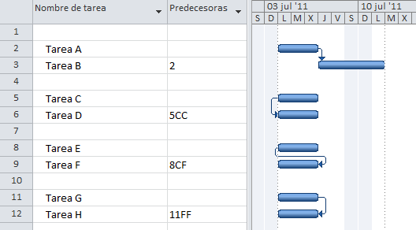
Microsoft Project 2010
Dependencia entre Tareas del Proyecto
Las dependencias registradas en Project pueden visualizarse en la vista Diagrama de Gantt y en la columna “Predecesoras”.

Slide 18
Microsoft Project 2010
Dependencia entre Tareas del Proyecto
En el Diagrama de Gantt las tareas se representan por medio de una barra. Las dependencias se muestran como una flecha. La tarea desde donde parte la flecha es la tarea predecesora y la tarea adonde llega es la sucesora.

Slide 19
Microsoft Project 2010
Dependencia entre Tareas del Proyecto
En la columna “Predecesoras” se indica en texto la información de la dependencia con la tarea predecesora. El número de tarea que se indica corresponde al valor de la columna “ID”, valor de la columna que está a la izquierda de la tarea en el Diagrama de Gantt.

Slide 20
Microsoft Project 2010
Dependencia entre Tareas del Proyecto
Ejemplos de valores en la columna “Predecesoras”:
‘2’ la tarea 2 es la predecesora con un vínculo Fin-Comienzo.
‘2,3’ las tareas 2 y 3 son las predecesoras con un vínculo, ambas, Fin-Comienzo.

Slide 21
Microsoft Project 2010
Dependencia entre Tareas del Proyecto
Ejemplos de valores en la columna “Predecesoras”:
‘10CC+2 días’ la tarea 10 es la predecesora con un vínculo Comienzo-Comienzo y un valor de retraso de 2 días.
‘5FC-5 días’ la tarea 5 es la predecesora con un vínculo Fin-Comienzo y un valor de adelanto de 5 días.

Slide 22
Microsoft Project 2010
Dependencia entre Tareas del Proyecto
Recomendación
Al digitar la unidad de tiempo de los adelantos\retrasos puede utilizar las abreviaturas de las unidades de tiempo utilizadas para las duraciones de las tareas\fases.

Slide 23
Microsoft Project 2010
Vinculación de Tareas
Opción 1 - Usando la tecla Ctrl
Cómo …
Posiciónese en la vista Diagrama de Gantt.
Seleccione la primera tarea predecesora.
Presione la tecla Ctrl.
Seleccione las siguientes tareas, de acuerdo al orden de precedencia.
Libere la tecla Ctrl.
Haga clic en el icono “Vincular tareas” del grupo “Programación”.

Slide 24
Microsoft Project 2010
Vinculación de Tareas
Opción 2 - Usando la columna predecesora
Cómo …
Posiciónese en la vista Diagrama de Gantt.
Digite en la columna “Predecesoras” el ID de la(s) tarea(s) predecesora(s).

Slide 25
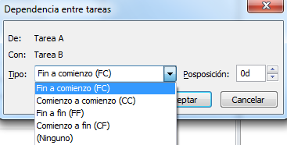
Microsoft Project 2010
Modificando la Vinculación de Tareas
Opción 1 - Usando el vínculo gráfico
Cómo …
Seleccione con doble clic el vínculo entre las tareas.
Seleccione el nuevo tipo de vínculo en la ventana dependencia entre tareas.
Tarea 1
Tarea 2

Slide 26
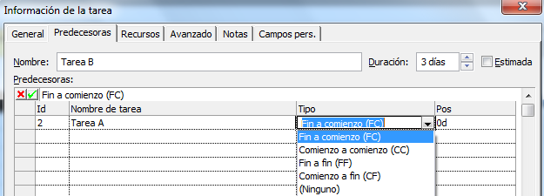
Microsoft Project 2010
Modificando la Vinculación de Tareas
Opción 2 - Usando la tarea sucesora
Cómo …
Dé doble clic en la tarea sucesora.
En la ventana “Información de la tarea”, seleccione la cejilla “Predecesoras” y seleccione el nuevo tipo de vínculo.

Slide 27
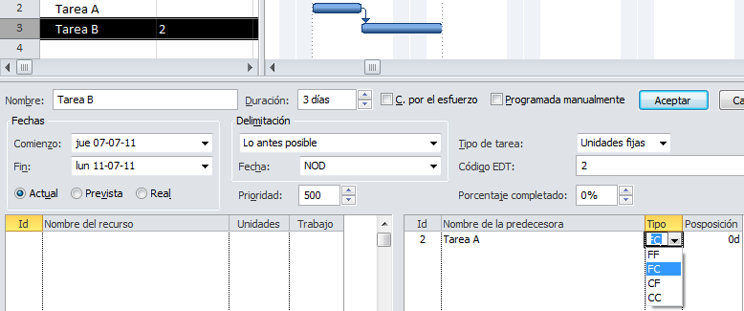
Microsoft Project 2010
Modificando la Vinculación de Tareas
Opción 3 – Por División de Ventana
Cómo …
Seleccione la tarea sucesora.
Seleccione Vista | Vista en dos paneles y marque la casilla “Detalles”.
Seleccione el formulario “Predecesoras y sucesoras”.
Modifique el tipo de vínculo en la columna “Tipo”.

Slide 28
Microsoft Project 2010
Inclusión de Tiempos de Retraso
Cómo …
Opción 1
En la ventana “Información de la tarea”, cejilla “Predecesoras”, digite el valor de posposición o retraso en la columna “Pos” como un valor positivo.
Opción 2
En la columna “Predecesoras”, después del tipo de vínculo, incluya el valor de retraso en positivo.
Ejemplo: 23FC+2s.

Slide 29
Microsoft Project 2010
Inclusión de Tiempos de Adelanto
Cómo …
Opción 1
En la ventana “Información de la tarea”, cejilla “Predecesoras”, digite el valor de adelanto en la columna “Pos” como un valor negativo.
Opción 2
En la columna “Predecesoras”, después del tipo de vínculo, incluya el valor de adelanto en negativo. Ejemplo: 23FC-2s.

Slide 30
Unidad 2 Práctica/Tarea U2-1. Reunión de Accionistas #2
Microsoft Project 2010

